Slide 1
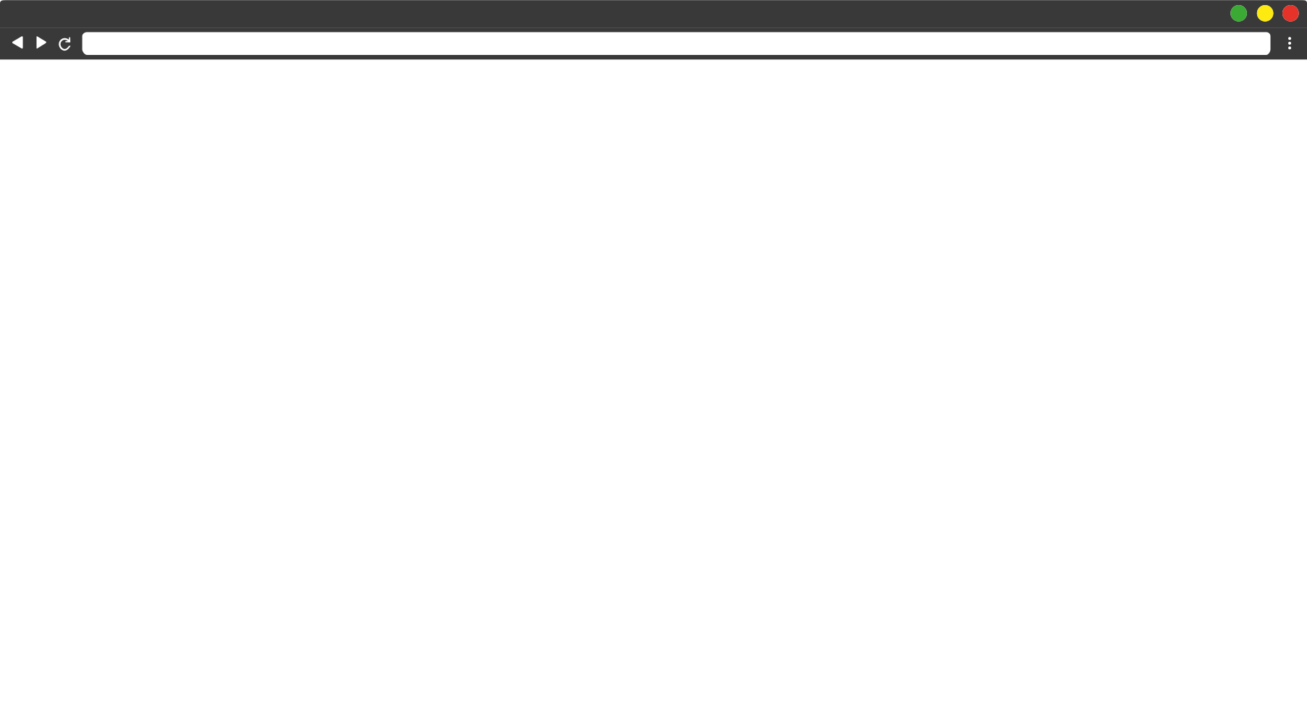



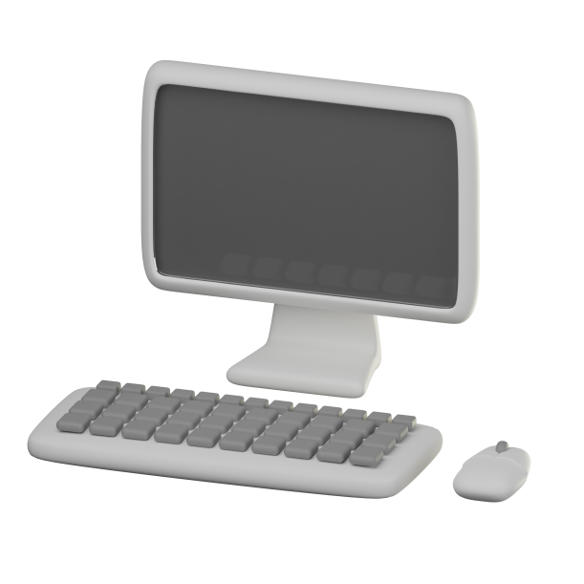

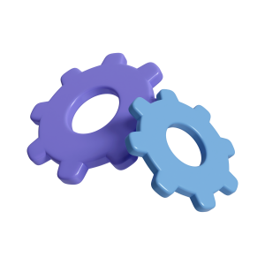

www.FitAI-Pro.com
MBC아카데미
팀프로젝트
FitAI-Pro
건강한 삶을 위한 AI 도구
당신의 체형, 식단 관리 및 개인 헬스 트레이너가 되어드립니다
www.miri.co.kr

Slide 2

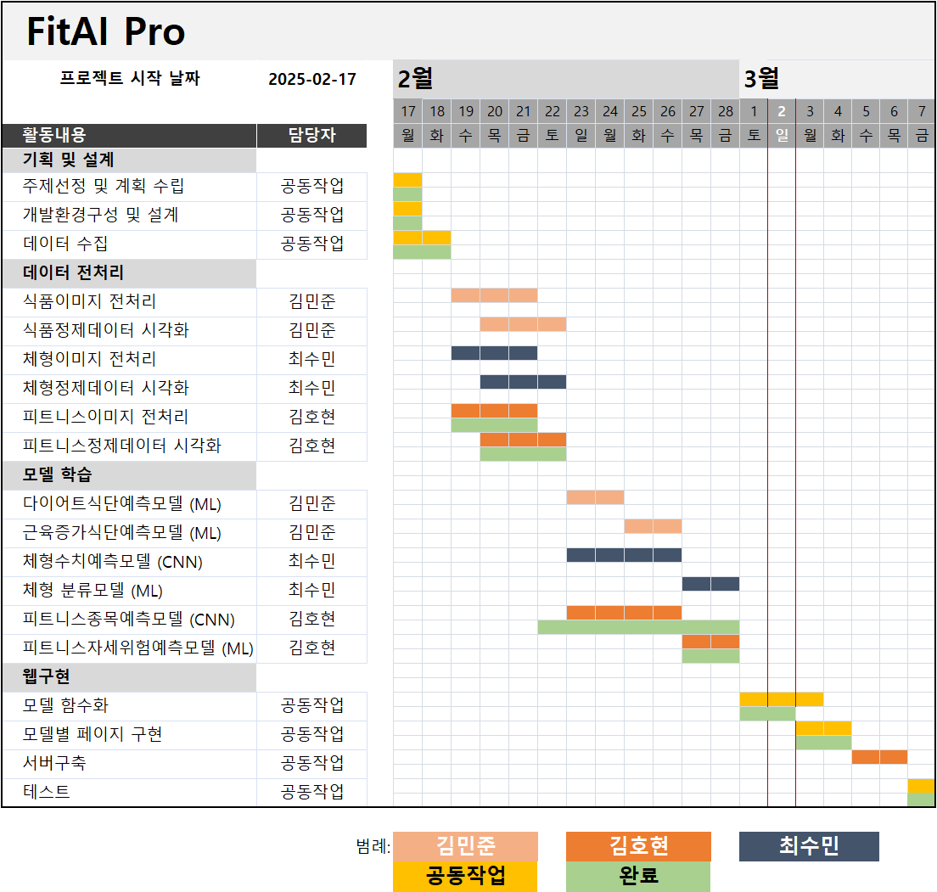

Gantt chart
www.FitAI-Pro.com
FitAI-Pro
Gantt-Chart

Slide 3




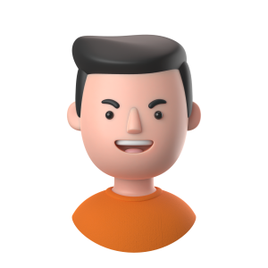
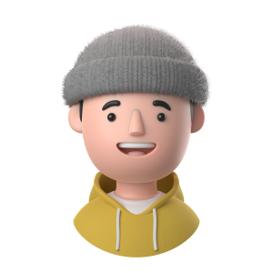

Part.01
담당자를 소개합니다!
위 제목과 관련한 간단한 설명을 입력해주세요.
#영업부
#개발부
#사업부
김대리
이팀장
강주임
해당 업무를 맡고있는
담당자에 대한 소개를
간략하게 입력해주세요.
해당 업무를 맡고있는
담당자에 대한 소개를
간략하게 입력해주세요.
해당 업무를 맡고있는
담당자에 대한 소개를
간략하게 입력해주세요.

Slide 4



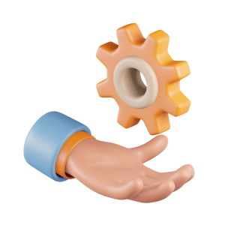


www.FitAI-Pro.com/index
Part.01
Part.02
Part.03
Part.04
개요
데이터 전처리
AI 모델
Django
FitAI-Pro란?
각 모델별 전처리 과정
각 모델에 대한 설명
웹프로젝트 프로세스
FitAI-Pro는 3가지 AI모델을
개발하여 사용자에 건강관리를
도와줍니다
각 기능별 AI에 대한 데이터
전처리 과정을 설명합니다
각 AI모델의 활용 및 성능측정을 보여드립니다
Django를 이용한 웹 프로젝트
프로세스에 대해 설명합니다

Slide 5




www.FitAI-Pro.com/overview
Part.01
개요
각 모델별 설명
#운동 자세 교정
#체형 분석
#식단 추천

Slide 6






www.FitAI-Pro.com/overview
운동 자세 분석
Part.01
운동 탐지 AI(무슨 운동인지 구분)
운동 자세 측정 AI(부위별 부상 위험 체크)
FitAI-Pro
모델구성
체형 분석
저희 FitAI-Pro는 현대인에 건강관리에 조금 더 도움이 되고자
AI를 이용하여 사용자의 운동 자세, 체형을 분석하고 운동 자세 교정 및
식단을 추천하는 서비스 입니다.
신체 둘레 예측 AI(CNN+ML)
체형 분류 AI (CNN+ML)
식단 추천
김민준님이 작성하시면 됩니다

Slide 7
www.FitAI-Pro.com/data_preprocessing
Part.02
데이터 전처리
각 모델별 데이터 전처리 과정 및 프로세스
#운동 자세 교정
#체형 분석
#식단 추천

Slide 8


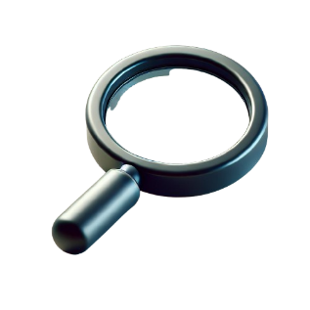






www.FitAI-Pro.com/body_type/
Part.02
체형 데이터 전처리 프로세스
체형 둘레 예측과 분류를 위한 데이터 전처리
Step.1
준 비
Step.2
분 석
Step.3
시각화
Step.4
전처리
AI Hub에서 자료 다운로드
데이터 분포의 균일성
데이터 시각화
데이터 전처리

Slide 9
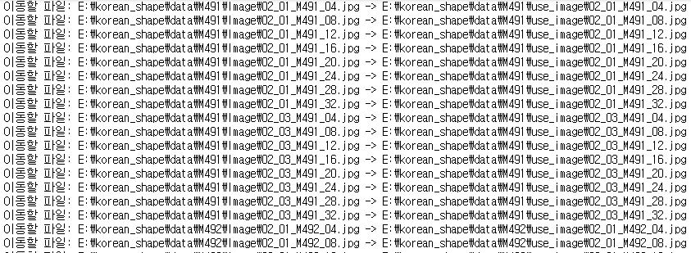
www.FitAI-Pro.com/body_type/image_sort
원본 이미지가
저장되어 있는 path
사용할 이미지를 분류

Slide 10
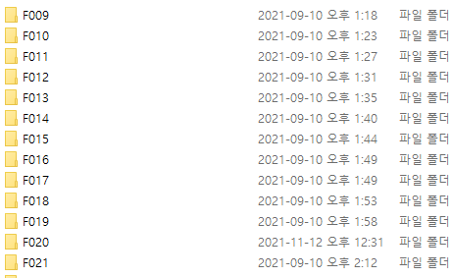
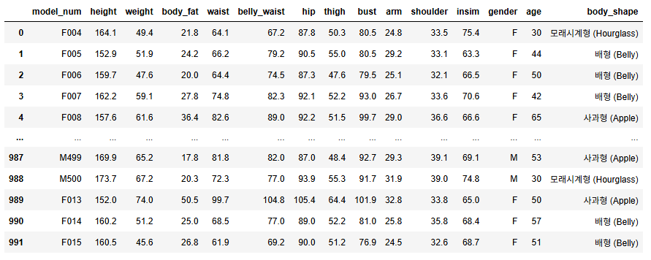
www.FitAI-Pro.com/body_type
부위별 둘레
분류할 체형
모델명 별로 나눠져 있는 신체 정보 데이터를 하나로 통합 후
신체 둘레 수치로 body_shape 이라는 컬럼명으로 체형 구분

Slide 11
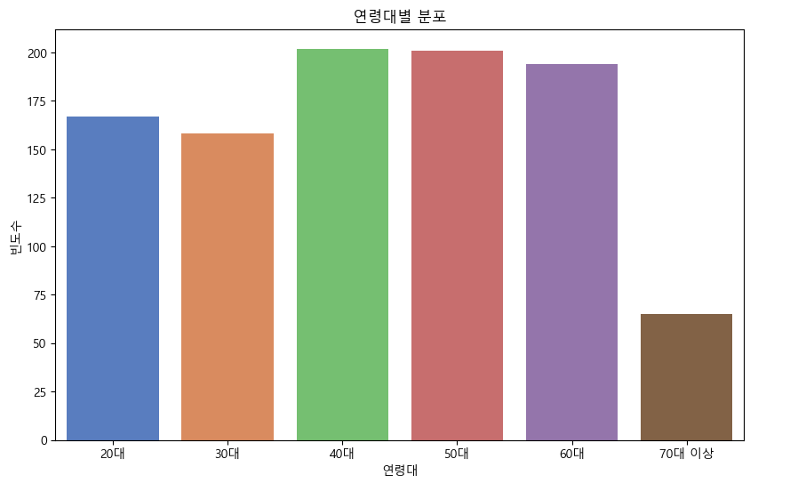
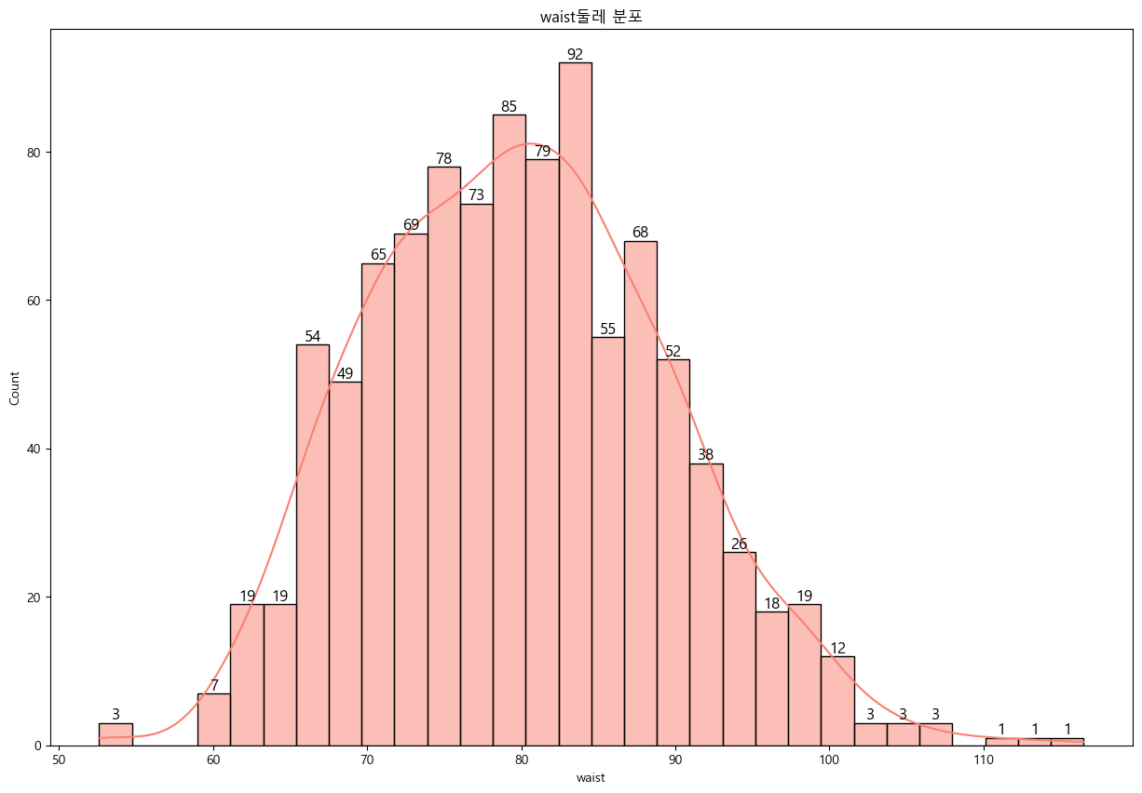
www.FitAI-Pro.com/body_type
Step.02
분 석
특성별 데이터 분포 확인

Slide 12
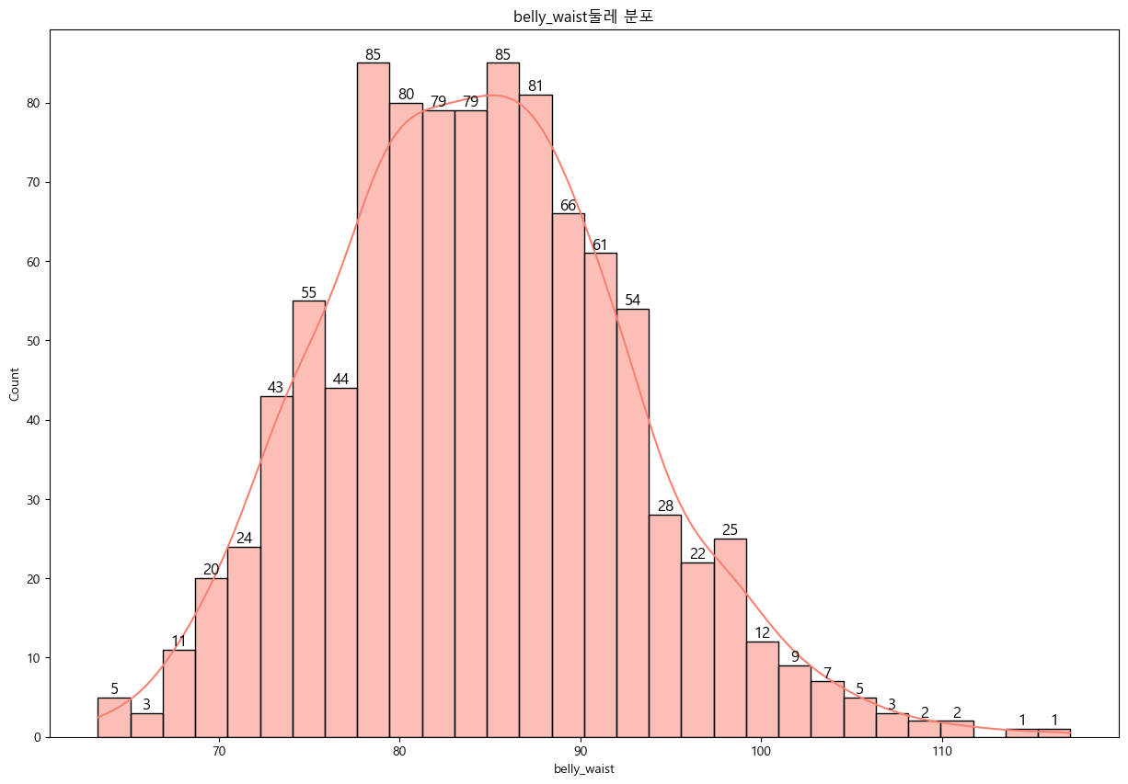
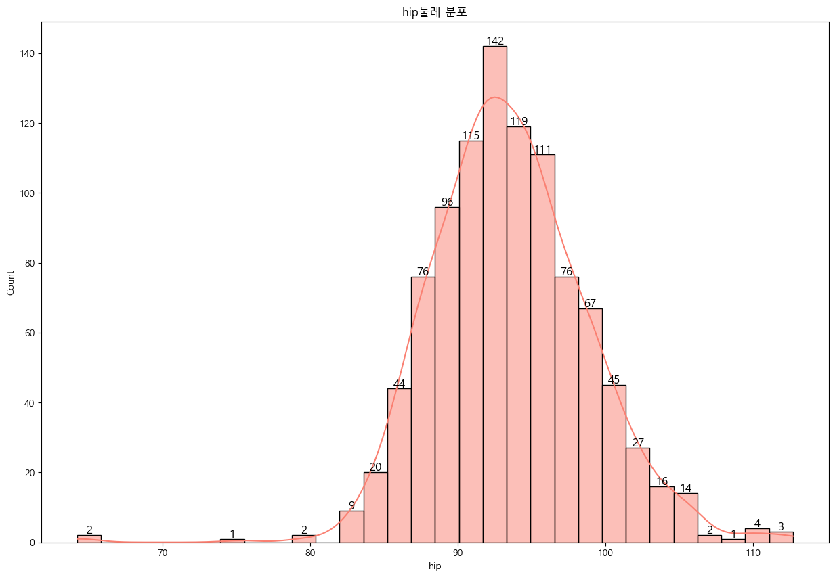
www.FitAI-Pro.com/body_type
Step.02
분 석
특성별 데이터 분포 확인

Slide 13
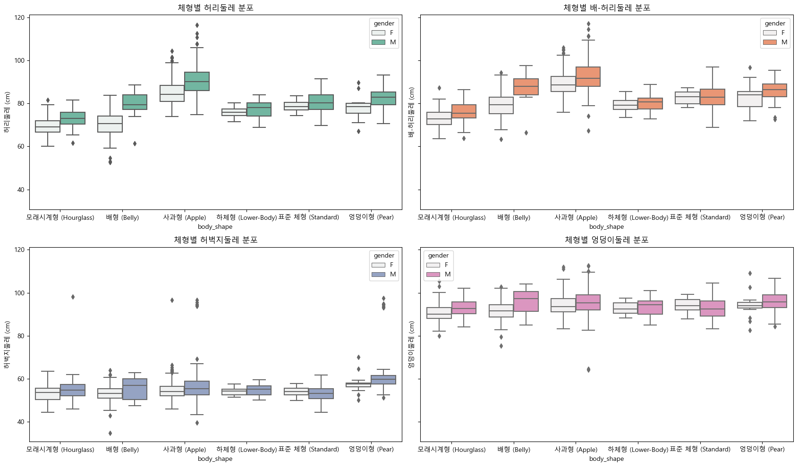
www.FitAI-Pro.com/body_type/
Step.02
분 석
체형별 특징부위 둘레 분포 확인

Slide 14


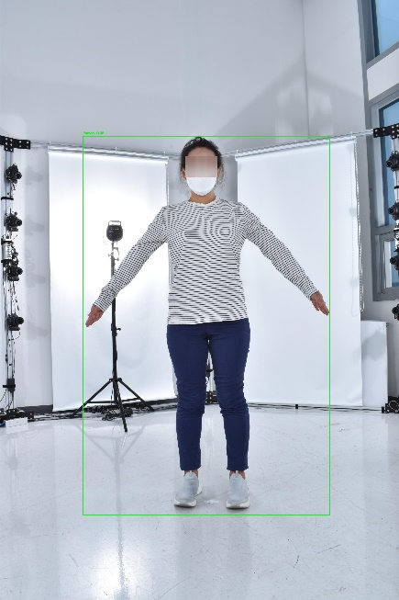
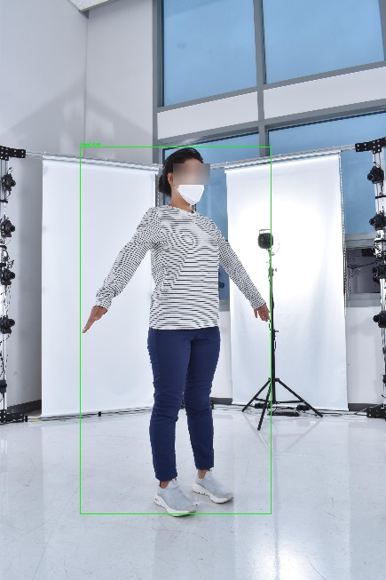
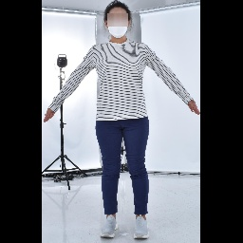
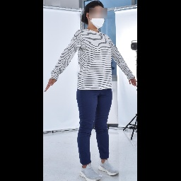
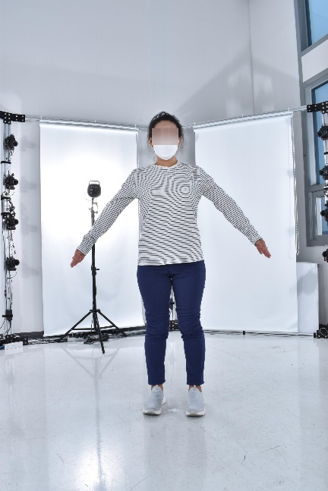
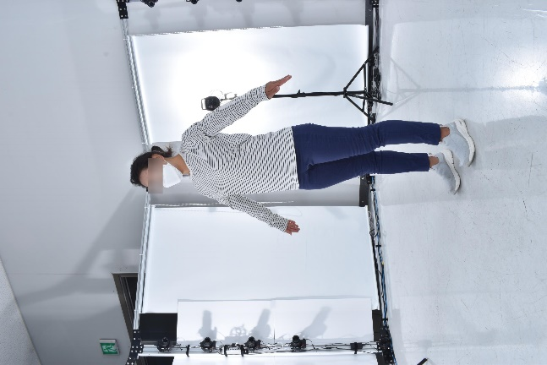


www.FitAI-Pro.com/body_type/
Step.03
학습을 위한 이미지 전처리
학습에 사용할 이미지 전처리
원본 이미지
사람 탐지
이미지 크롭
원본 이미지를 cv2를 이용하여 읽음
YOLO 모델을 이용하여
객체 탐지
사람 객체가 탐지된 이미지를
256 * 256 이미지로 저장

Slide 15
www.FitAI-Pro.com/body_type/
Step.04
전처리의 흐름
CNN 및 ML데이터 전처리를 동시 진행

Slide 16
www.FitAI-Pro.com/body_type/
Part.03
AI 모델
각 모델별 성능 지표
#운동 자세 교정
#체형 분석
#식단 추천

Slide 17
www.FitAI-Pro.com/AI-Model
Part.03
모델별 성능 평가

Slide 18
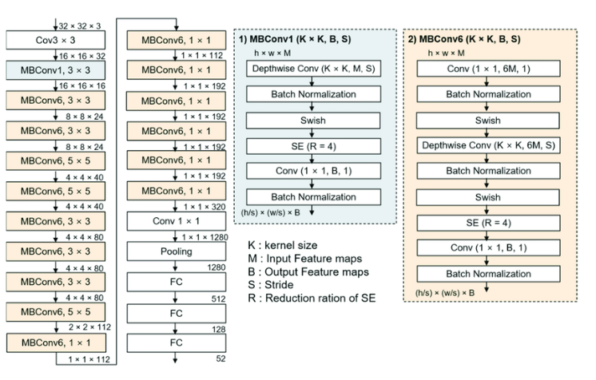
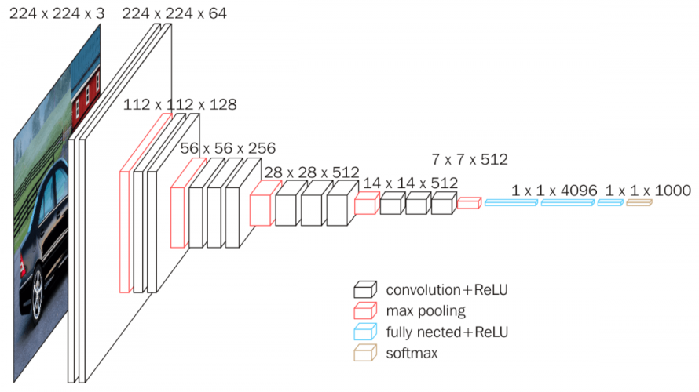
www.FitAI-Pro.com/AI-Model
Part.03
신체 부위별 수치 예측 &체형분류 모델
EfficientNetB0 VGG16
딥러닝과 머신러닝을 결합한 하이브리드 모델을 이용한 신체 부위별 수치 예측 후 체형 분류

Slide 19
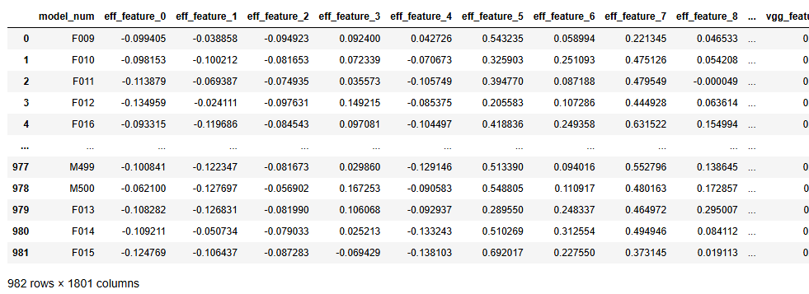
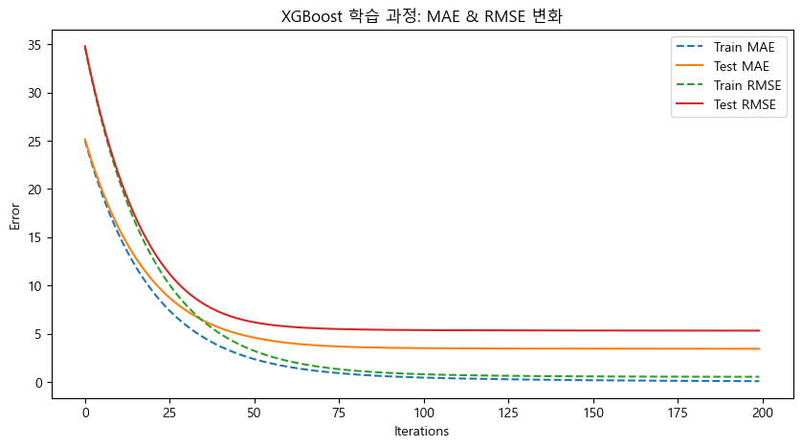
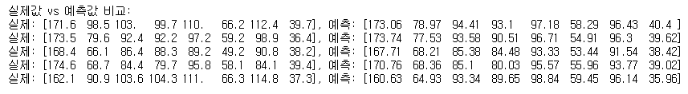
www.FitAI-Pro.com/AI-Model/body_type
Part.03
신체 부위별 수치 예측 모델
CNN특징벡터 추출 후 XGBOOST
CNN과 머신 러닝의 장점을 결합하여 성능과 효율을 극대화
사용한 CNN 모델 EfficientNetB0, VGG16에서 자동으로 감지하여 고유한 특징 벡터를 변환하여 수치 예측에 최적화된 XGBOOST사용

Slide 20
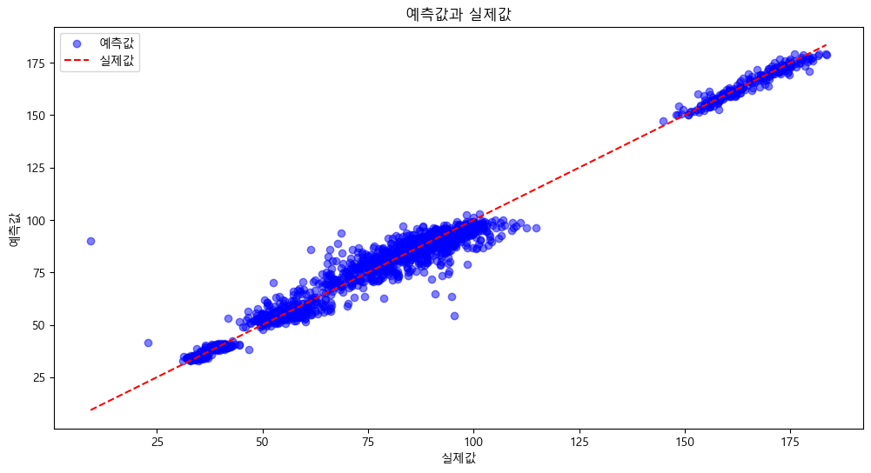
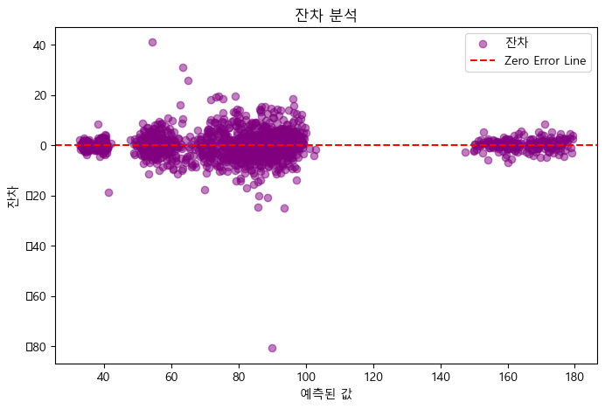
www.FitAI-Pro.com/AI-Model/body_type
Part.03
신체 부위별 수치 예측 모델

Slide 21
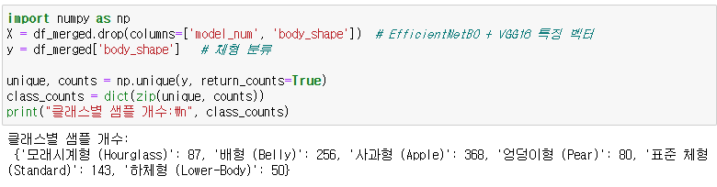
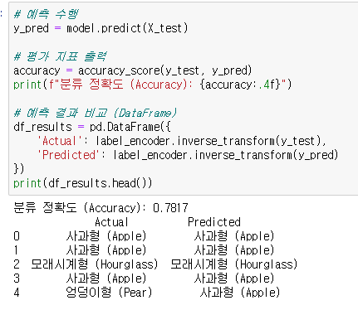
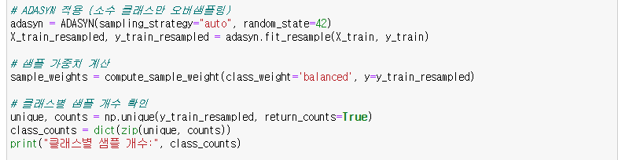
www.FitAI-Pro.com/AI-Model/body_type
Part.03
체형 분류 모델
예측 결과
데이터 증강

Slide 22
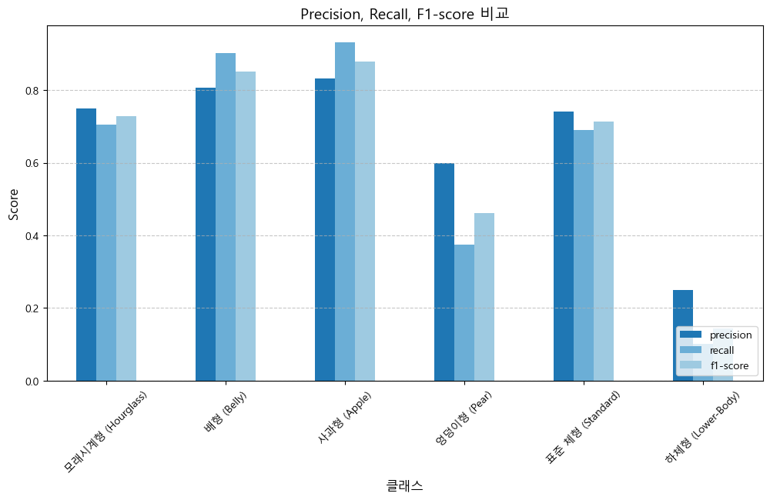
www.FitAI-Pro.com/AI-Model/body_type
Part.03
체형 분류 모델

Slide 23
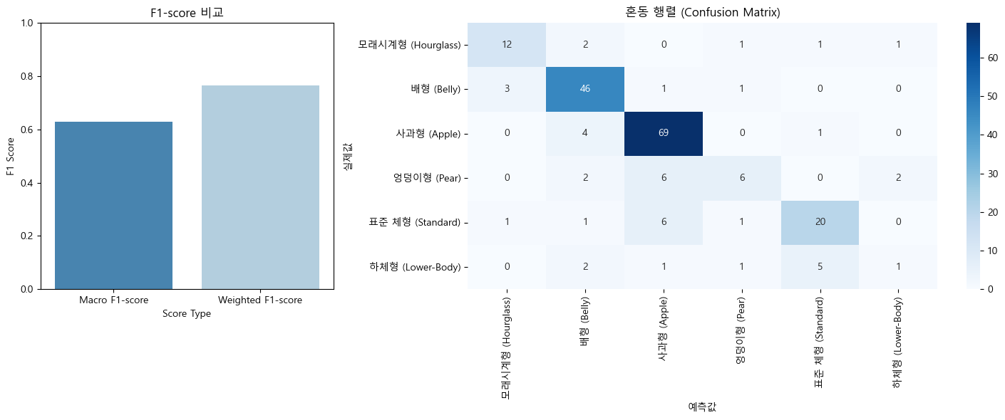
www.FitAI-Pro.com/AI-Model/body_type
Part.03
체형 분류 모델

